Slide 1






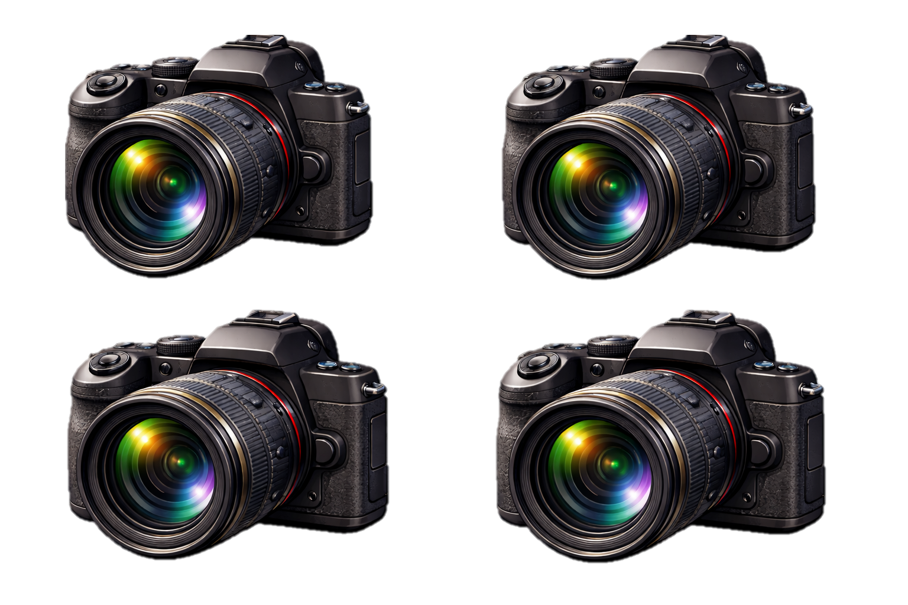
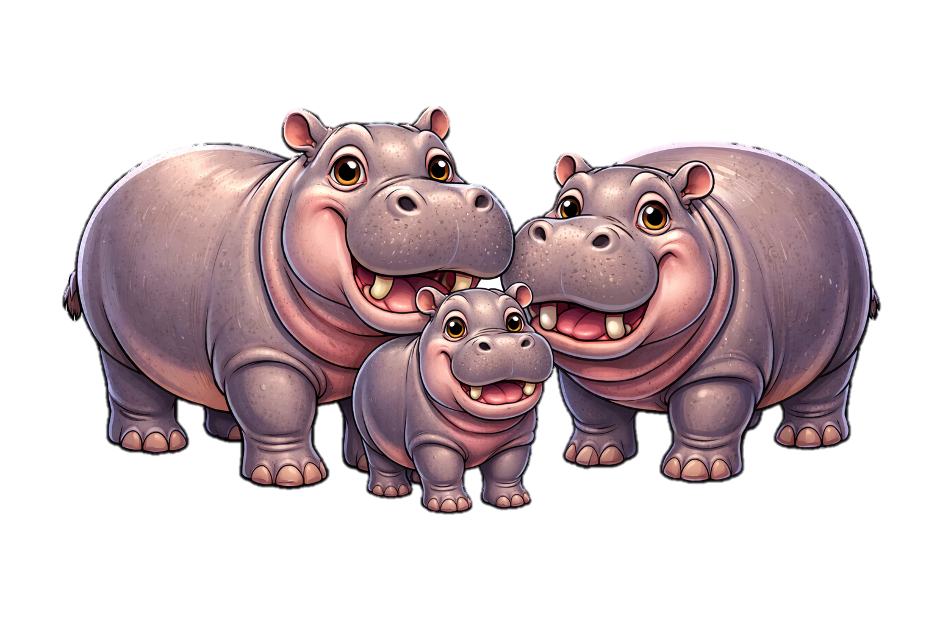
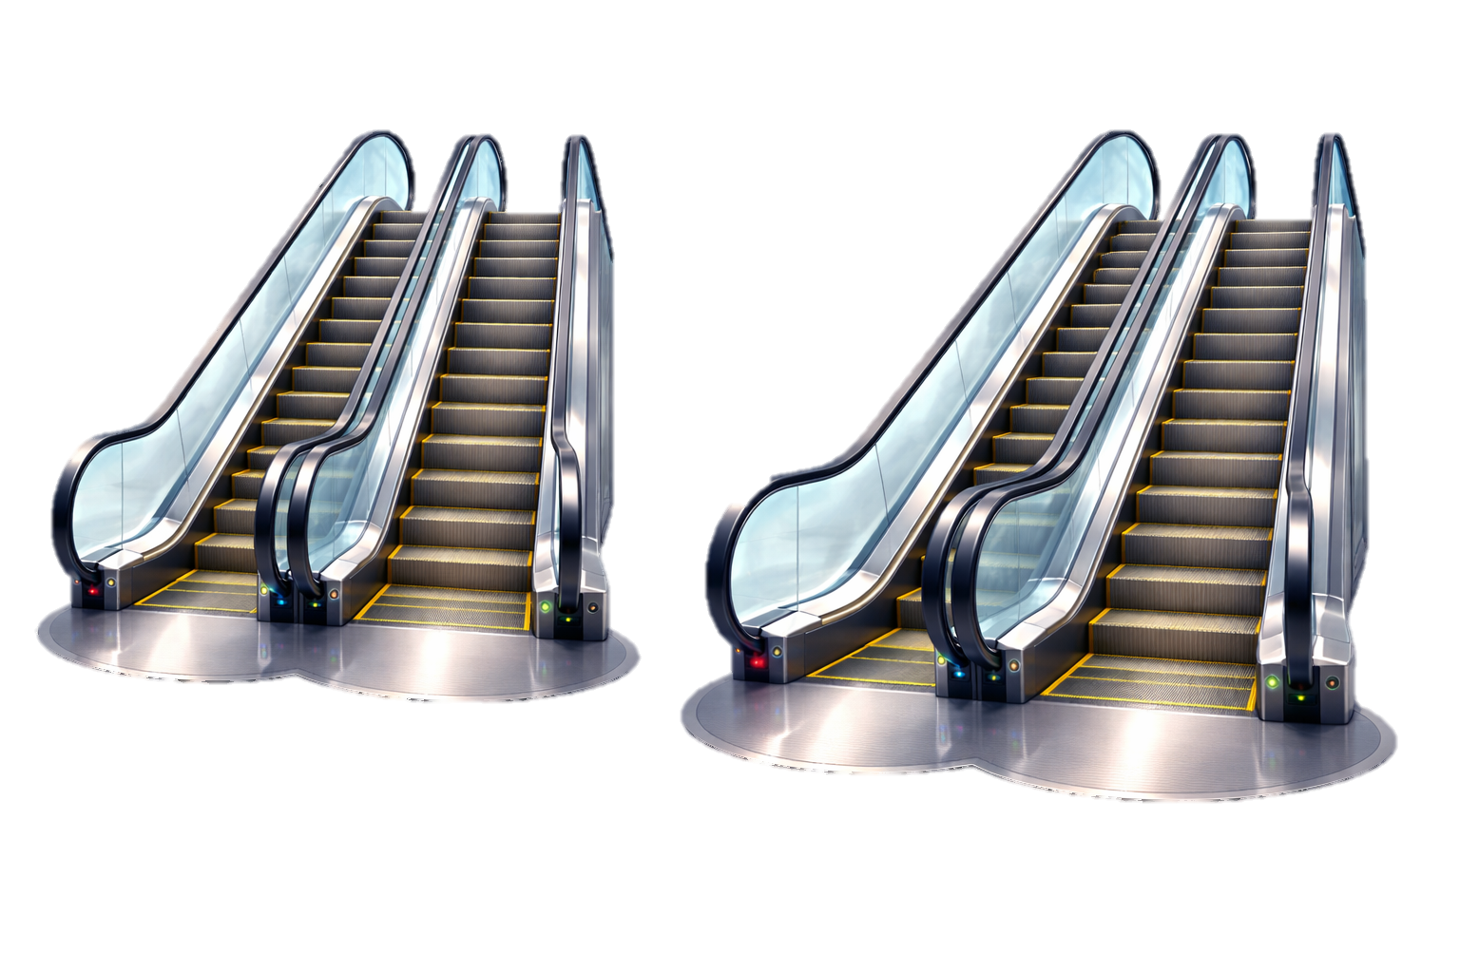
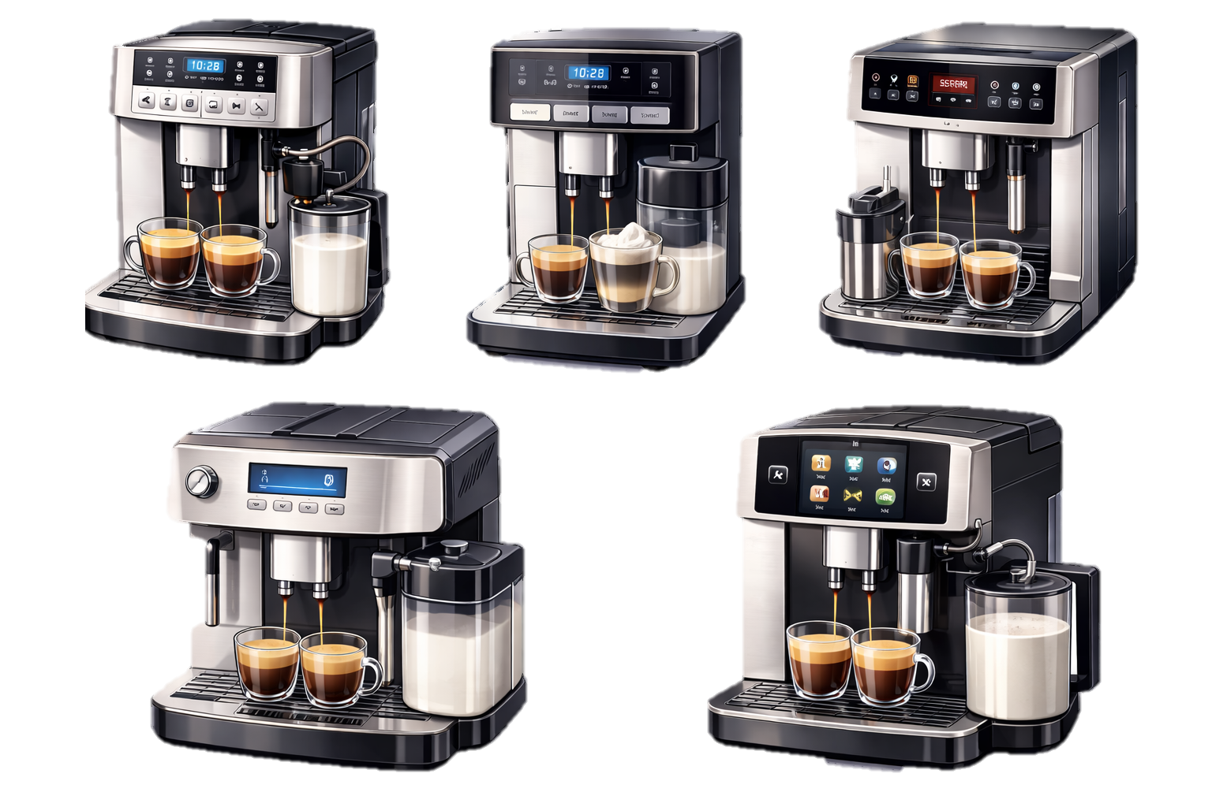

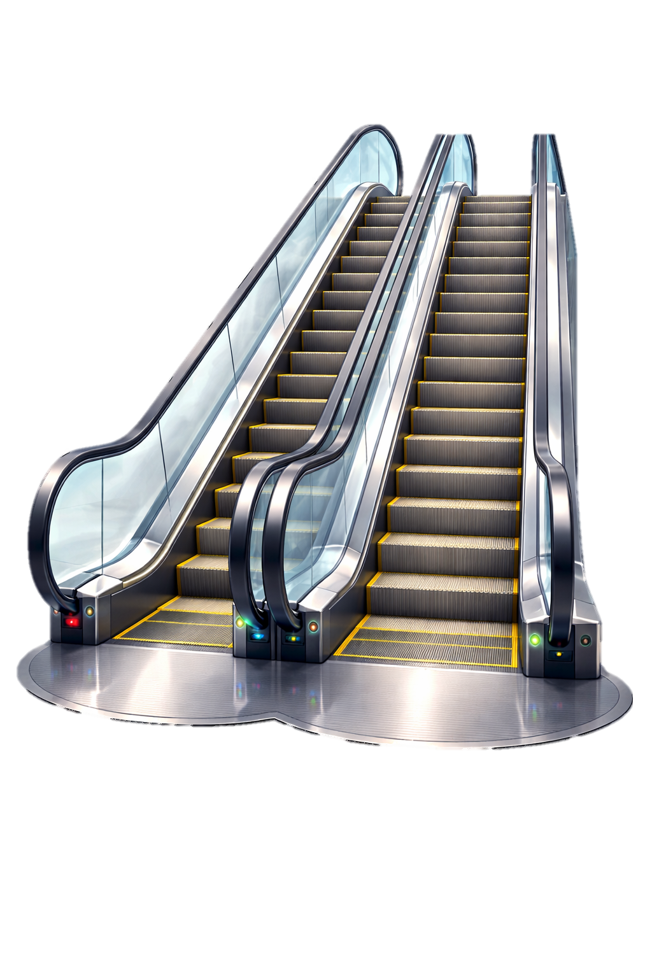
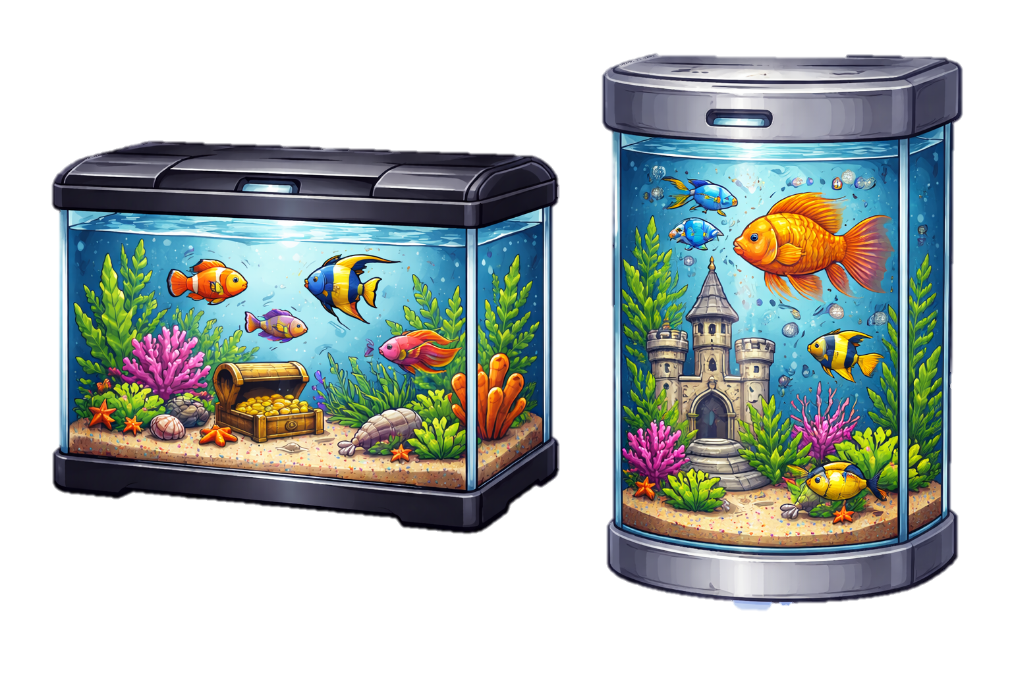
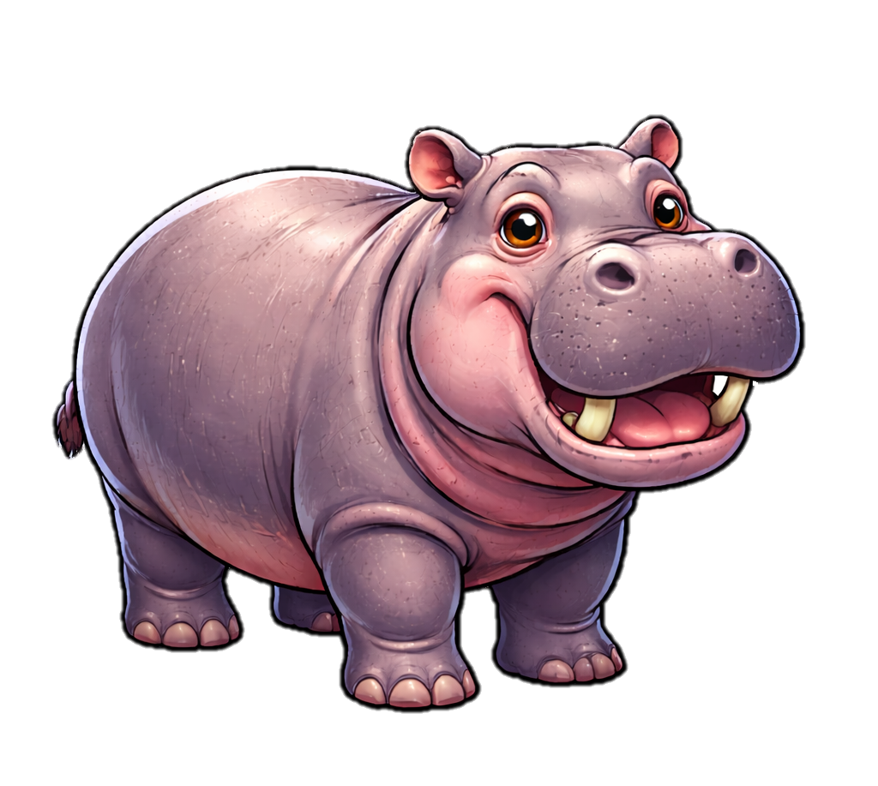
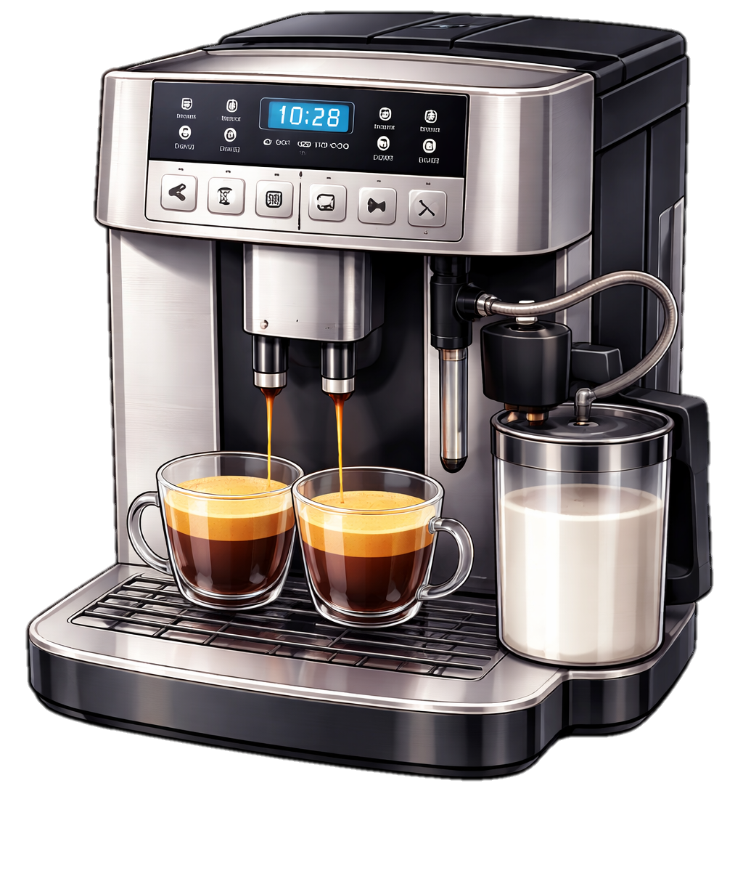

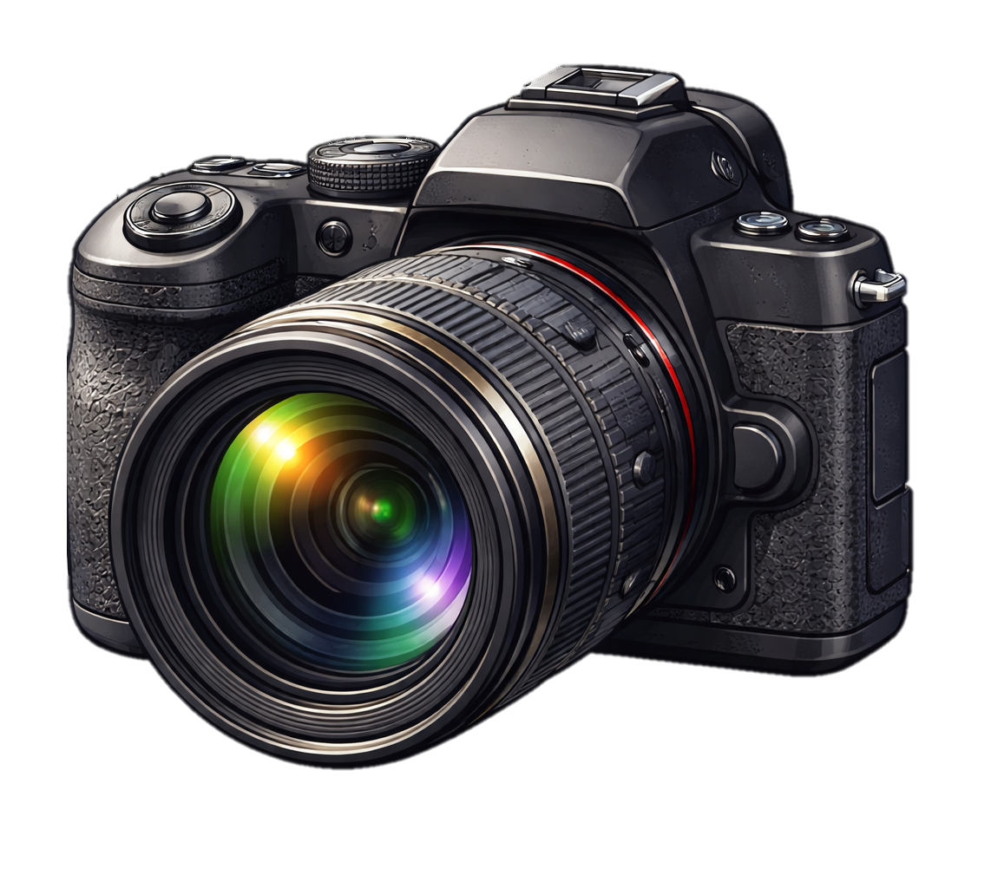
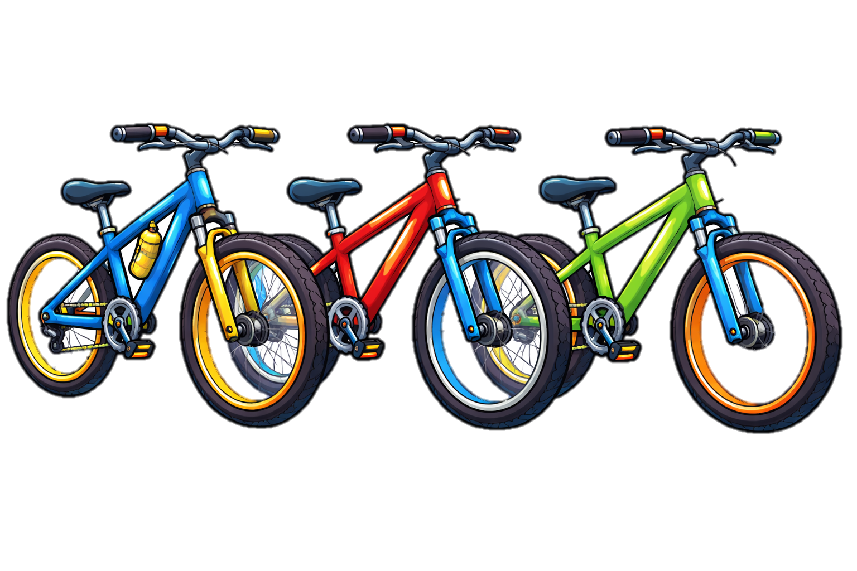
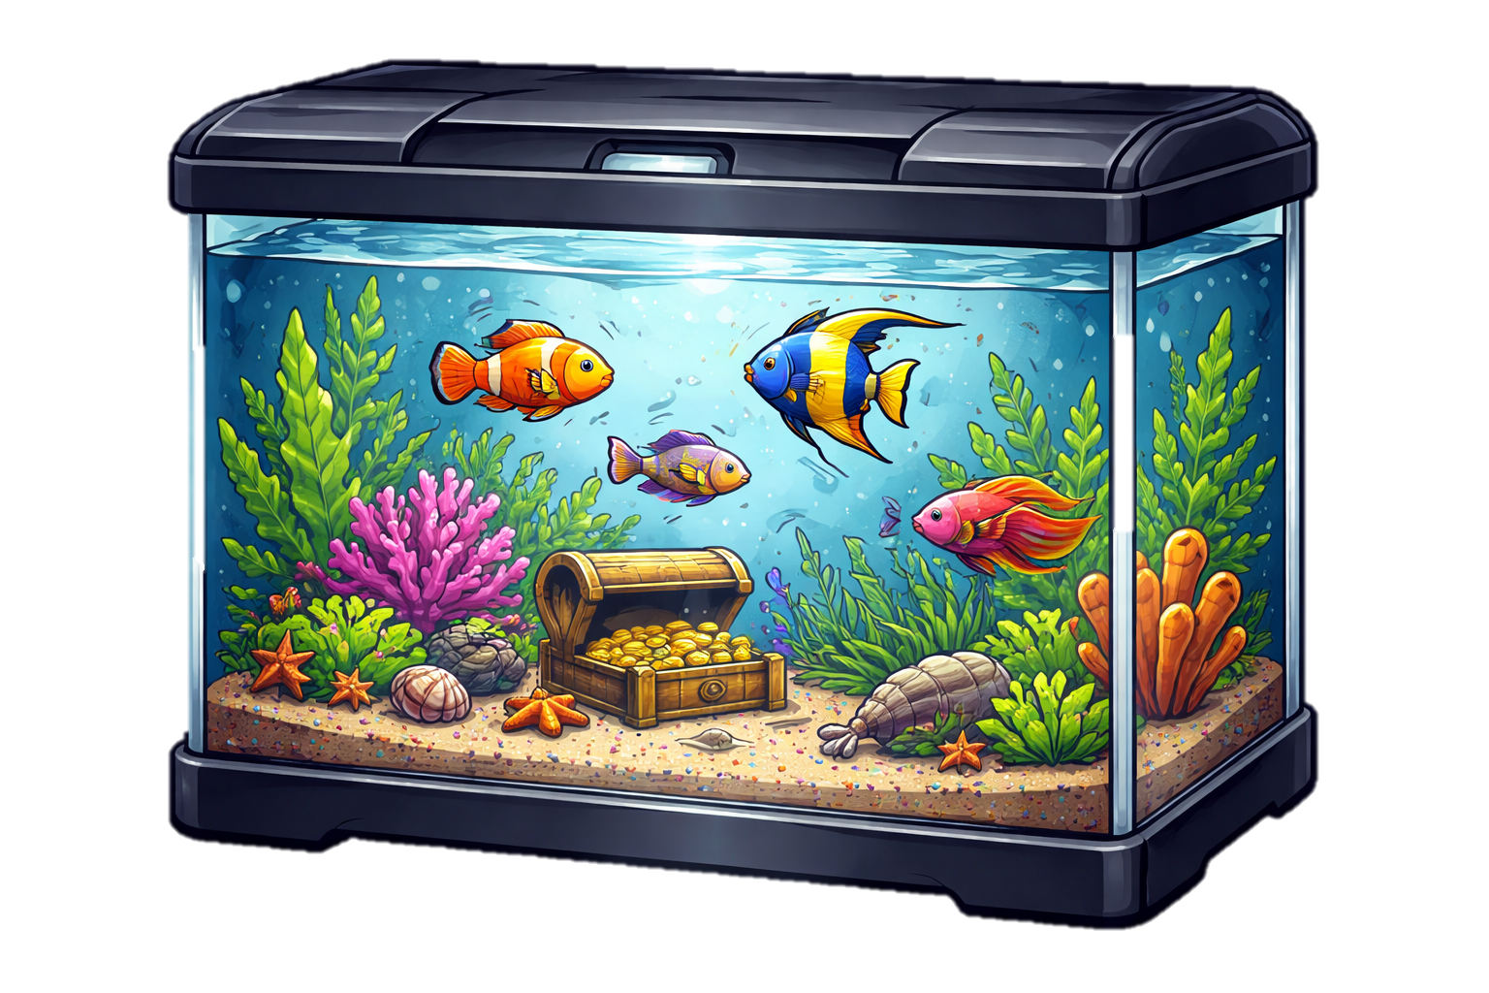


ГІ – ПО – ПО – ТА - МИ
ВЕ – ЛО – СИ – ПЕ - ДИ
АК – ВА – РІ – У - МИ
АКВАРІУМ
ГІПОПОТАМ
ВЕЛОСИПЕД
ФО – ТО – КА – МЕ - РИ
ФОТОКАМЕРА
ЕС – КА – ЛА – ТО - РИ
ЕСКАЛАТОР
КА –ВО –МА –ШИ -НИ
КАВОМАШИНА

